Slide 1
Formbox POC
Vorlagenverwaltung & Ausfüllhilfe
Daniel Sikeler (IT@M I23)
08.02.2019

Slide 2


Was haben wir vor?
Begriffe
WollMux
Formbox
  Komponenten
  Technologien & Architektur
Migration

Slide 3
Begriffe

Slide 4
Vorlagen & Fragmente
Ein Fragment ist ein kleiner in sich abgeschlossener Text, der oft wieder verwendet wird.
  z.B.
Eine Vorlage enthält Text und kann zusätzlich ein oder mehrere Fragmente einbinden.
  z.B. externer Briefkopf
Mit freundlichen Grüßen
<Vorname> <Nachname>

Slide 5
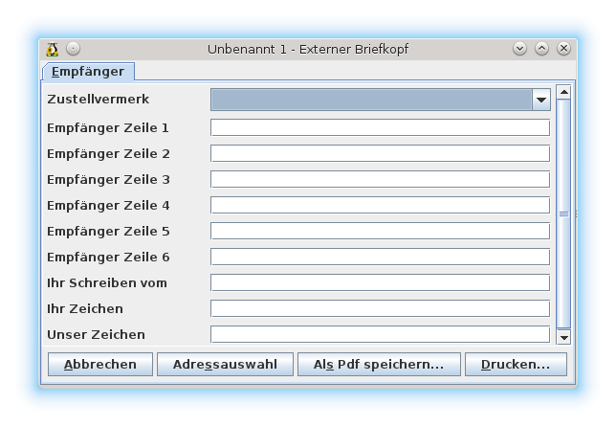
Formular
Ein Formular ist ein standardisiertes Mittel zur Erfassung, Ansicht und Aufbereitung von Daten.
Vorlagen können zu Formularen erweitert werden.
Die FormularGUI dient der Erfassung der Daten.

Slide 6
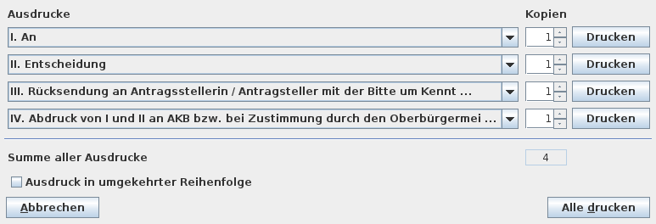
Sachleitende Verfügung
Eine sachleitende Verfügung ist ein papierbasierter Workflow.
WollMux unterstütz dabei den Druck.

Slide 7

WollMux

Slide 8
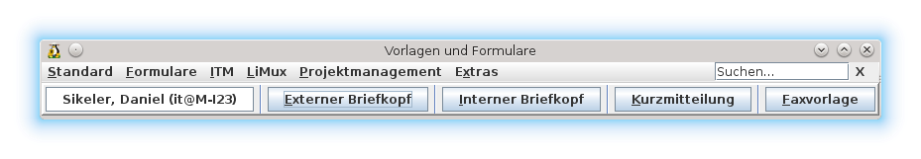
Ziel & Feature
Ziel: stadtweit einheitliches Briefkopfsystem mit Vorlagenauswahlleist
WollMuxBar / Sidebar
Rollenkonzept
Vorlagen
FormularMax4000
Formulare
Sachleitende Verfügungen
Textbausteine
Seriendruck

Slide 9
Formbox

Slide 10
Feature
WollMuxBar
Rollenkonzept (Vorzimmer-Funktion)
Vorlagen
Formulareditor
Formulare
Sachleitende Verfügungen
Textbausteine

Slide 11
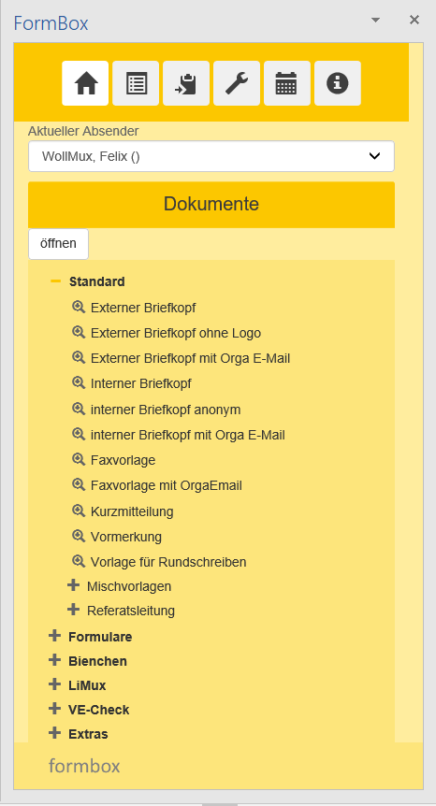
Auswahlbar
Absender auswählen
Vorlagen & Formulare öffnen
Neue Dateien öffnen
Suchen von Dateien
Notes:
Anderen Benutzer auswählen
Vorlage öffnen geht nicht
Suchen soll noch kommen

Slide 12
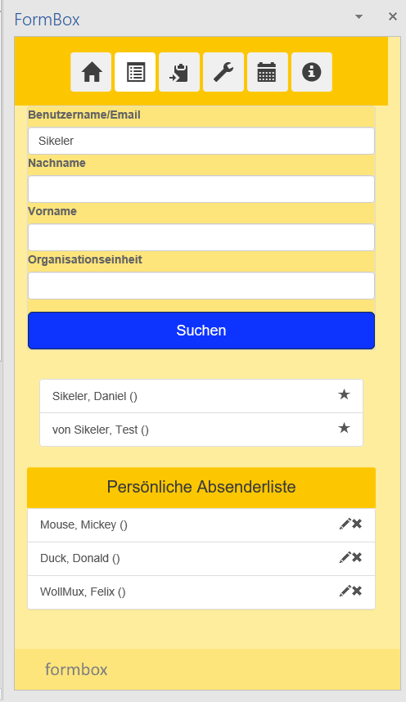
Rollenkonzept
Persönliche Absenderliste verwalten
LDAP-Suche
Absender bearbeiten
Notes:
Neuen Benutzer suchen
Benutzer hinzufügen / löschen
Benutzer bearbeiten geht noch nicht

Slide 13
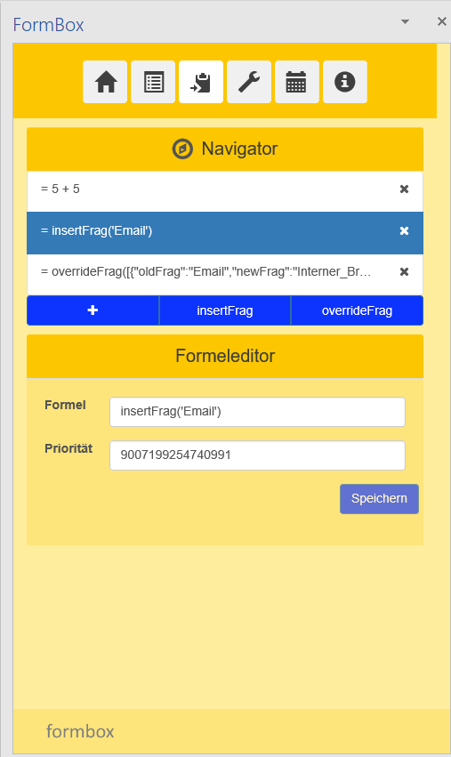
Vorlagen
Vereinfachte Erstellung von Vorlagen
Fragmente einfügen
Fragmente ersetzen
Notes:
Einfache Ausdrück (z.B. Summe 5+5)
Fragment einfügen (interner Briefkopf)
Override einfügen (interner Briefkopf durch externen ersetzen)

Slide 14
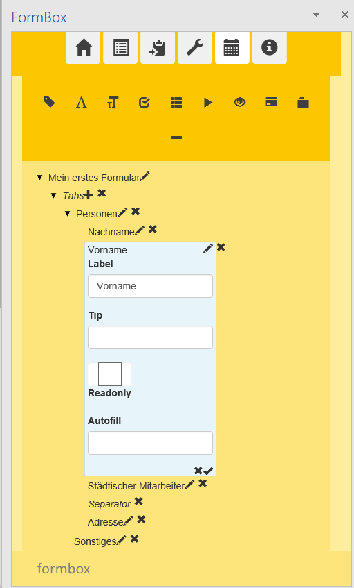
Formulareditor
Formulare erstellen
Große Auswahl an Kontrolelementen
Gliederung über Tabs und horizontale Boxen
Notes:
Labels, Textfelder, Textareas, Checkboxen, Dropdowns, Buttons, Sichtbarkeiten, Tabs, horizontale Boxen, Trennstrich
Tab
Personen
Nachname (Textfeld)
Vorname (Textfeld)
Städtischer Mitarbeiter (Checkbox)
Sonstiges
Horizontale Box
Button1
Button2

Slide 15
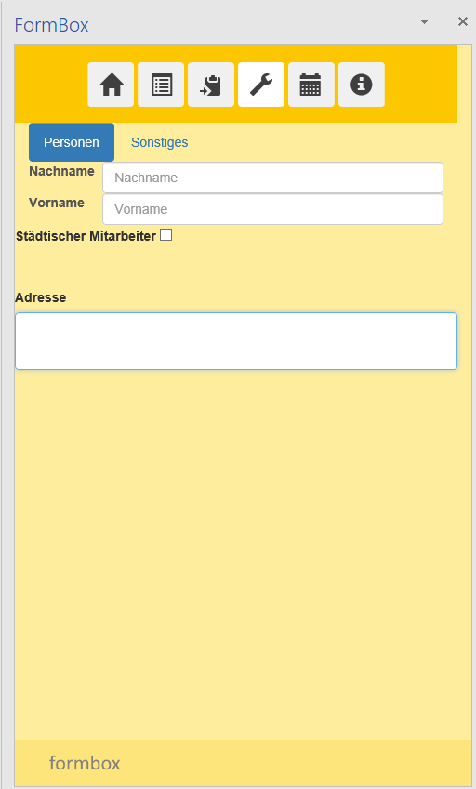
Formulare
Ausfüllhilfe (ehemals FormularGUI)
Synchronisation der Daten mit dem Dokument
Notes:
Bisher nur ins Dokument, andere Richtung ist geplant

Slide 16






Technologien
Notes:
HTML 5
Angular
TypeScript
Node
OfficeJS
JSON

Slide 17
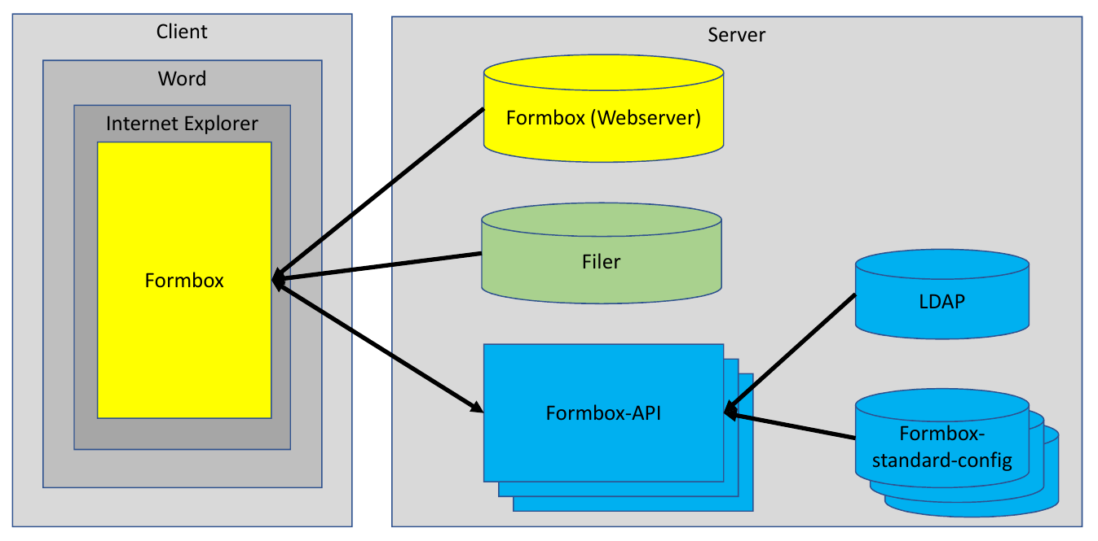
Architektur

Slide 18
Migration
WollMux → Formbox

Slide 19
Abhängigkeiten
Zielsystem
  Webformulare
  Neues Vorlagensystem
  Workflow-Engine
Format
  docx
  HTML

Slide 20

WollMux Datenhaltung
Datenhaltung in einem eigenen Format
LibreOffice Dateien sind Container, die hauptsächlich XML enthalten
  content.xml: Bookmarks
    Fragmente
    Sachleitende Verfügungen
  wollmux.rdf: RDF-Container
    Formularbeschreibung
    Formularwerte

Slide 22
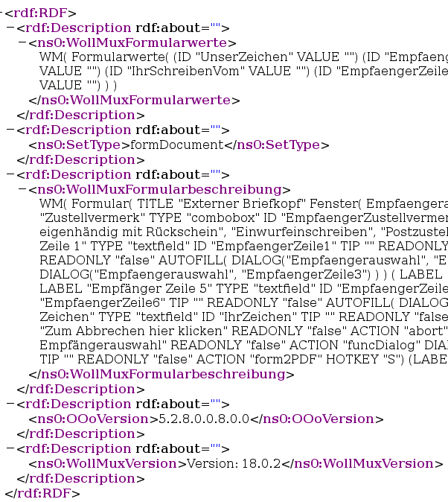

Slide 23
Formbox Datenhaltung
Microsoft Office Dateien sind ebenfalls Container
Eigenes Format → XML / JSON
Bookmark → ContentControl
RDF → CustomXML

Slide 24
Schritte
Dateien mit LibreOffice im .docx Format abspeichern
    RDF geht dabei verloren → RDF vorher extrahieren
Bookmarks durch ContentControls ersetzen
Neue Formularbeschreibung als CustomXML abspeichern
Java Bibliothek docx4j

Slide 25
Schwierigkeiten
Mit LibreOffice >5.2 werden Bookmarks beim Konvertieren abgeschnitten (Datenverlust)
Erst ab LibreOffice 6.1 wird Microsoft Office 2016 unterstützt

